Slide 1
Ender Alexander Carias Cervantes 0907-19-14361
26 Ejemplos de Flexbox

Slide 2
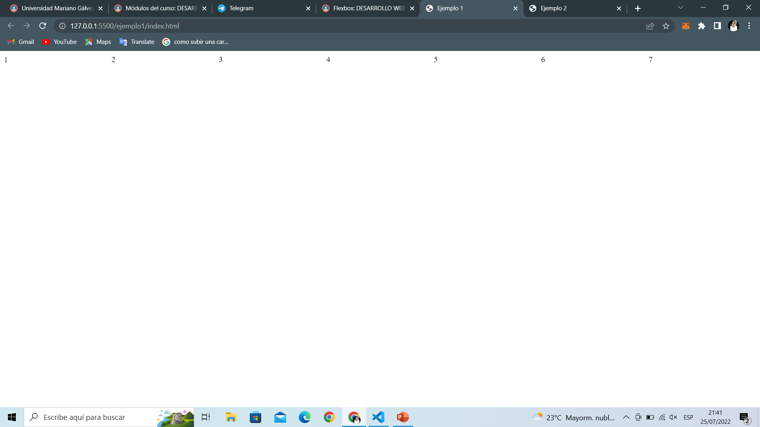
Ejemplo 1

Slide 3
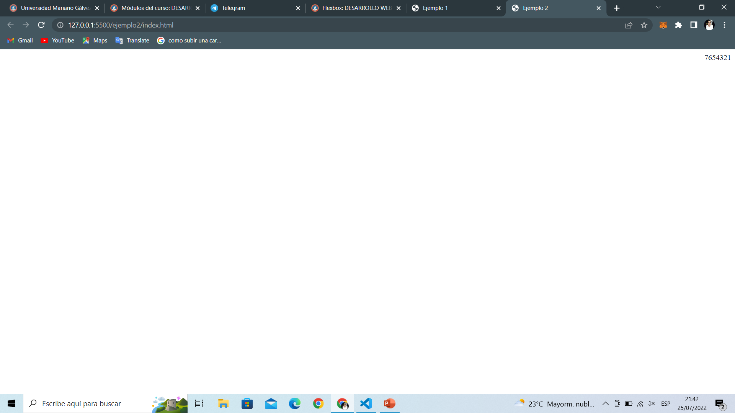
Ejemplo 2

Slide 4
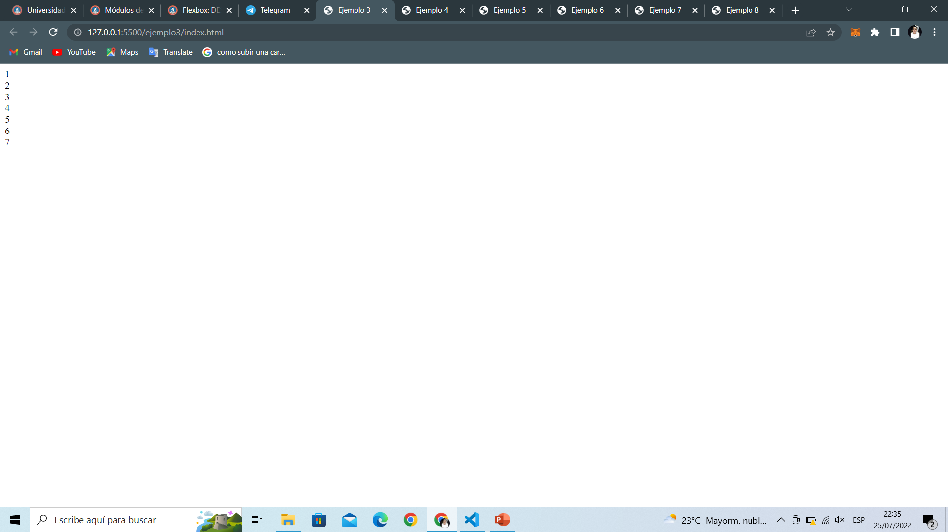
Ejemplo 3

Slide 5
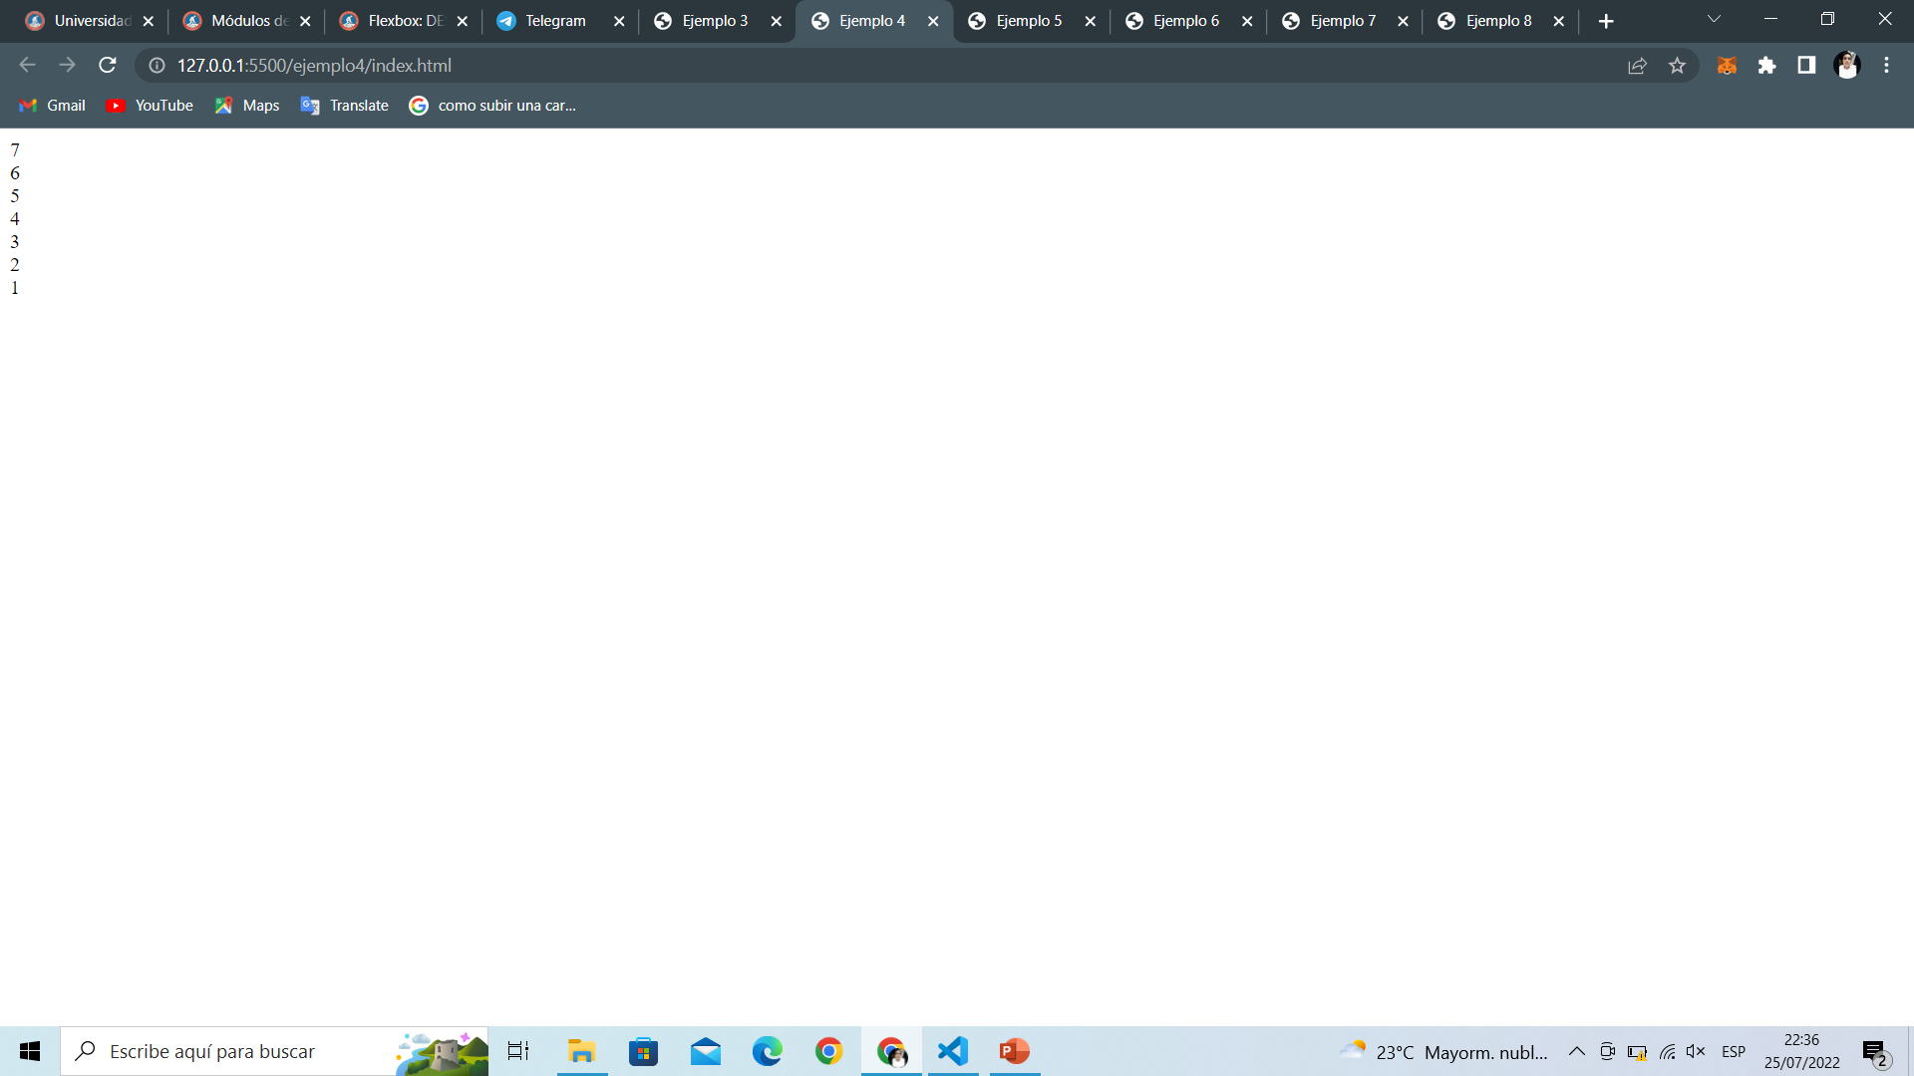
Ejemplo 4

Slide 6
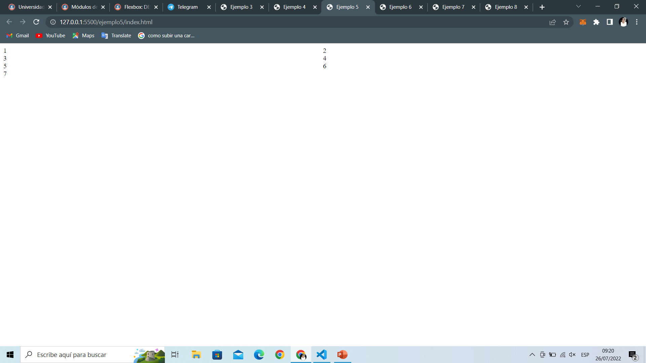
Ejemplo 5

Slide 7
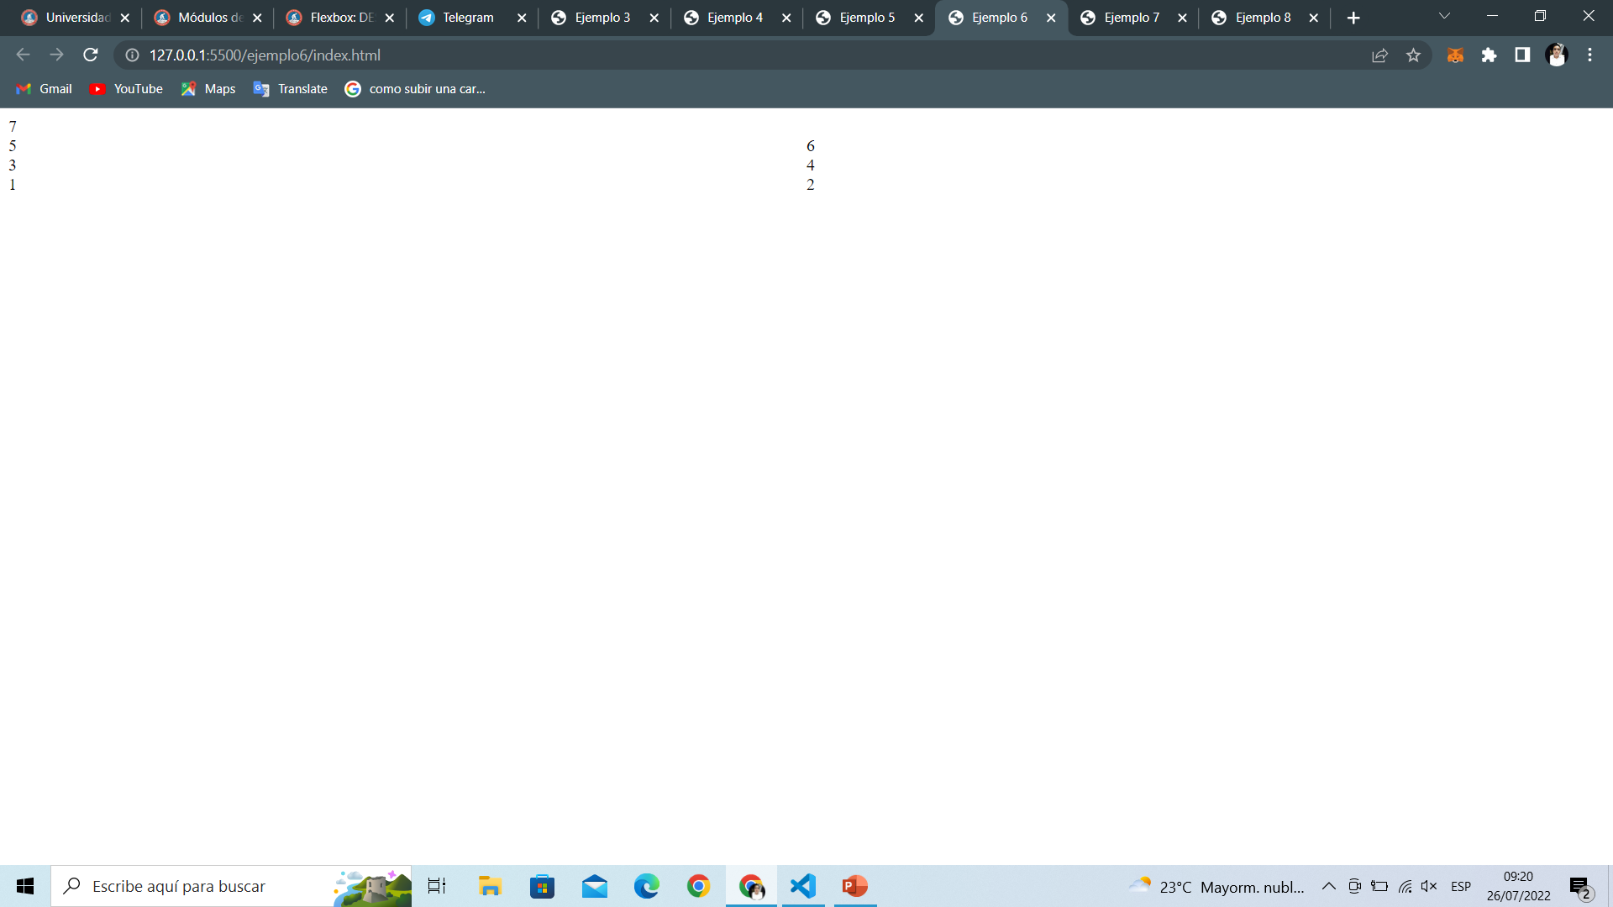
Ejemplo 6

Slide 8
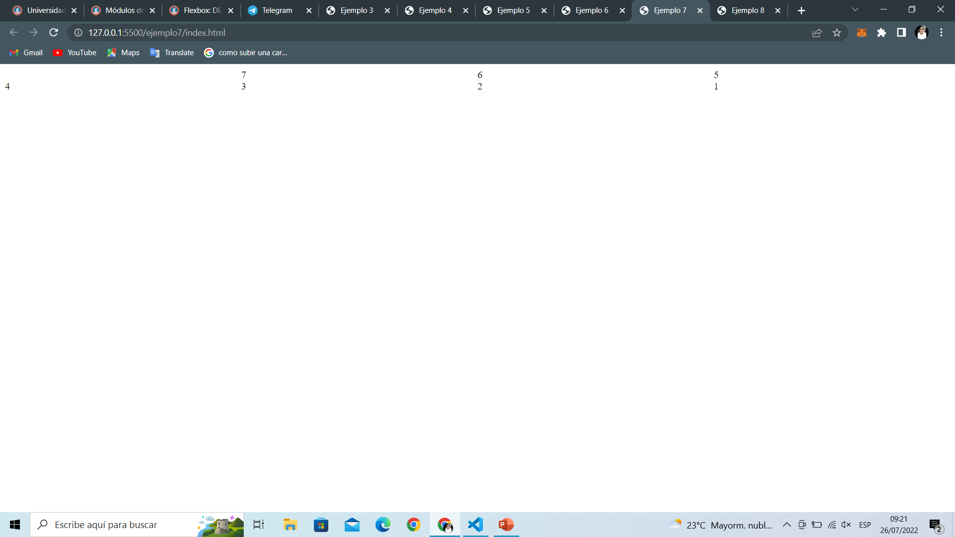
Ejemplo 7

Slide 9
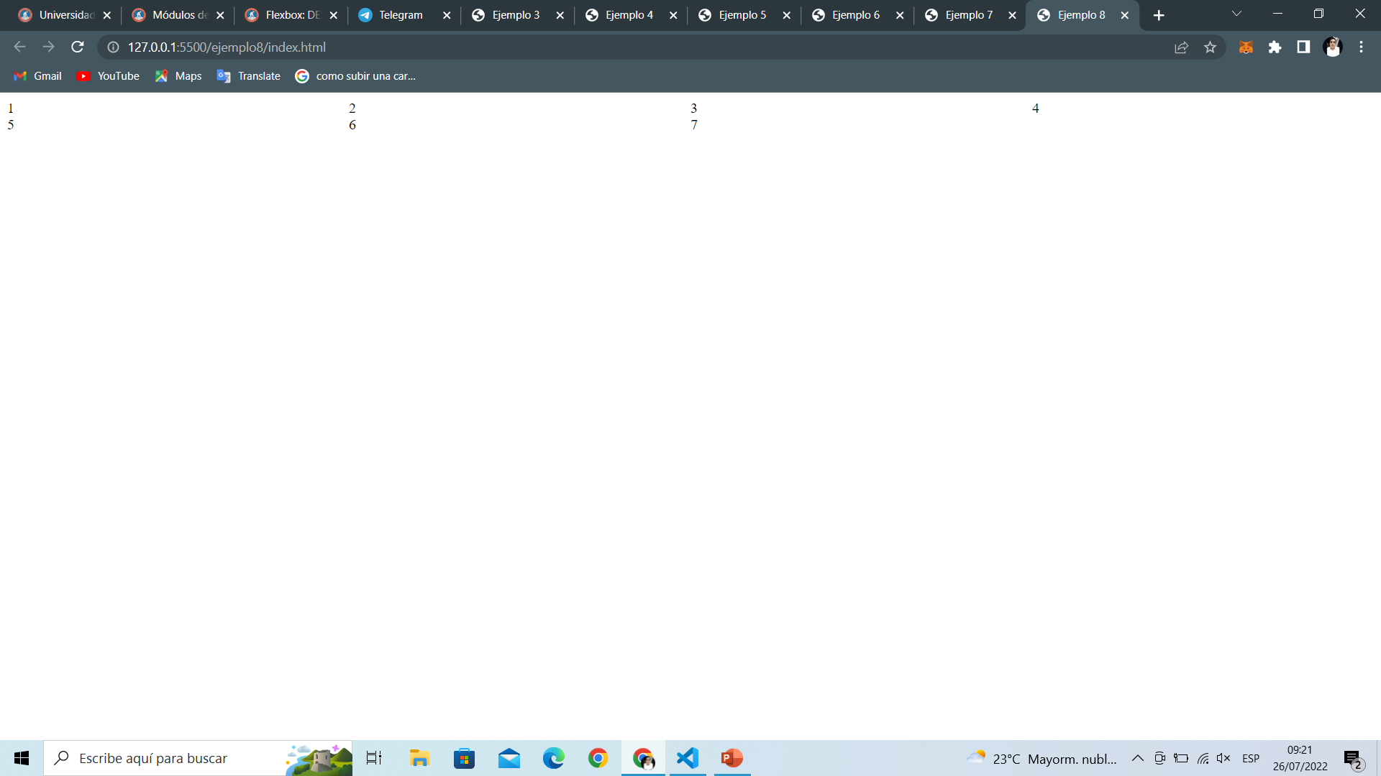
Ejemplo 8

Slide 10
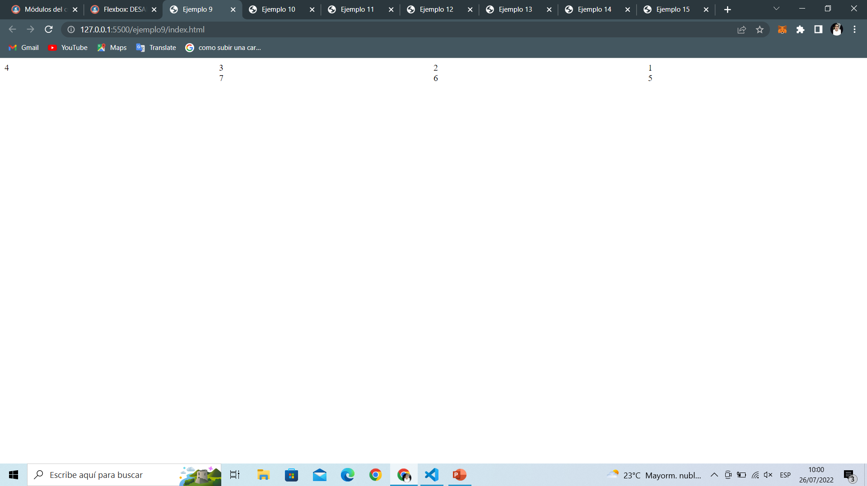
Ejemplo 9

Slide 11
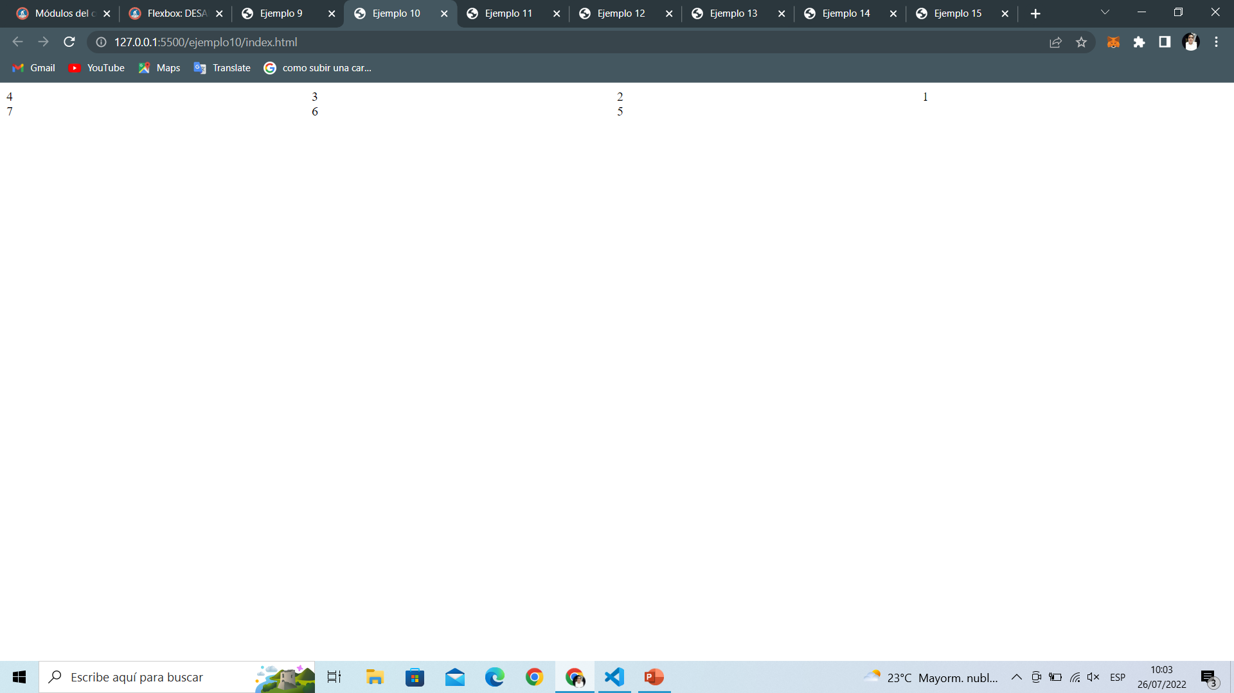
Ejemplo 10

Slide 12
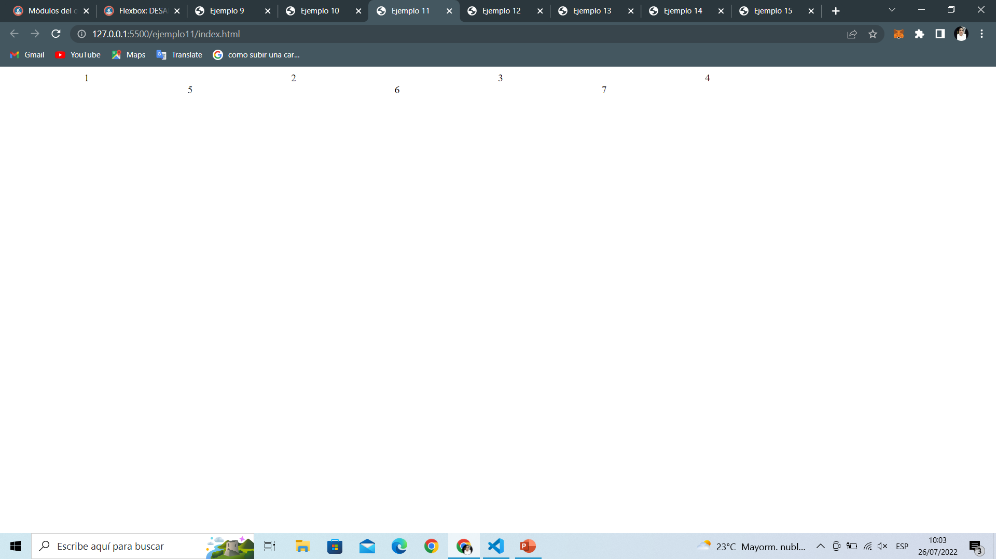
Ejemplo 11

Slide 13
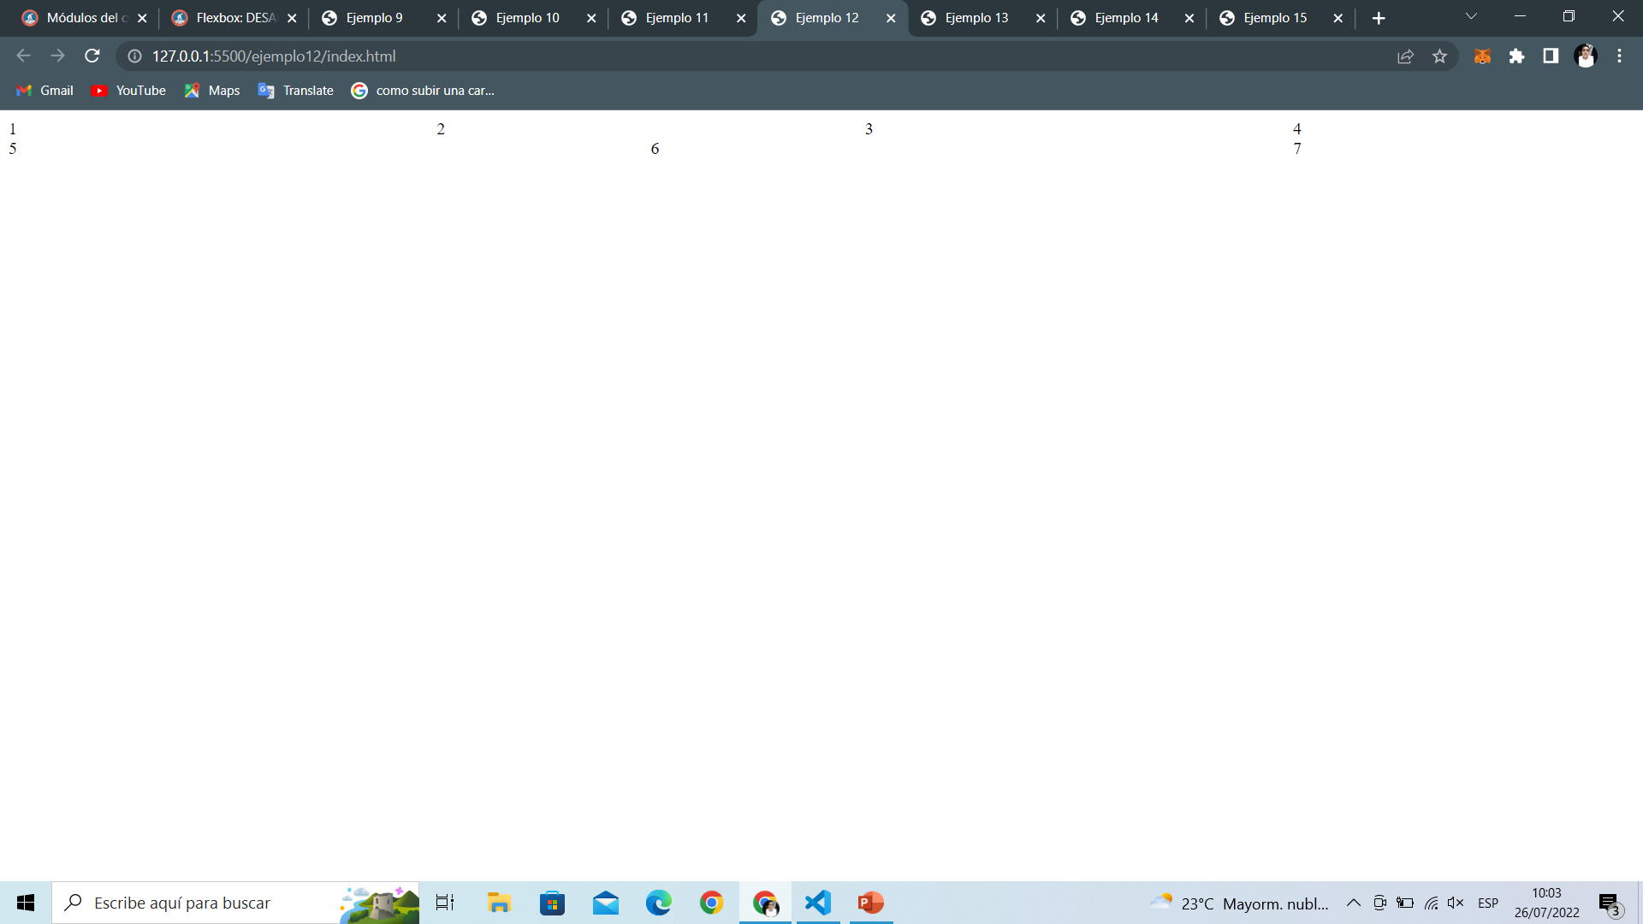
Ejemplo 12

Slide 14
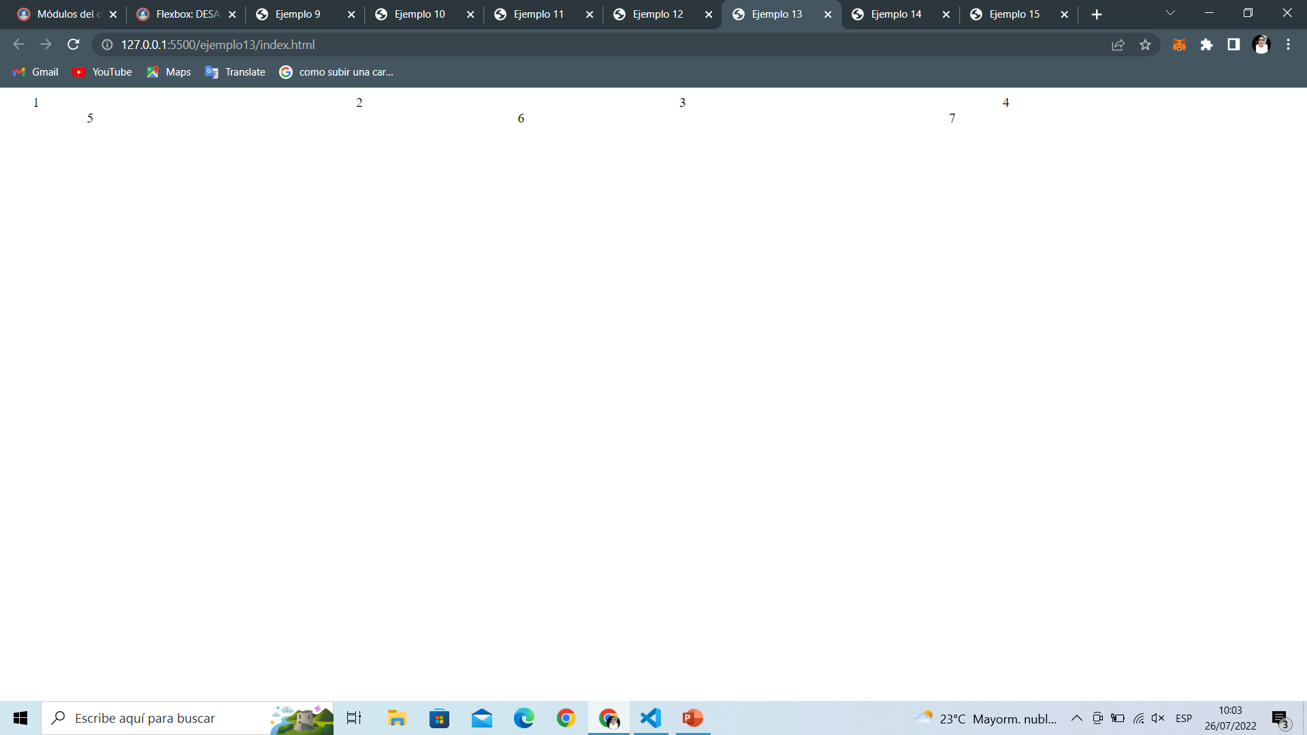
Ejemplo 13

Slide 15
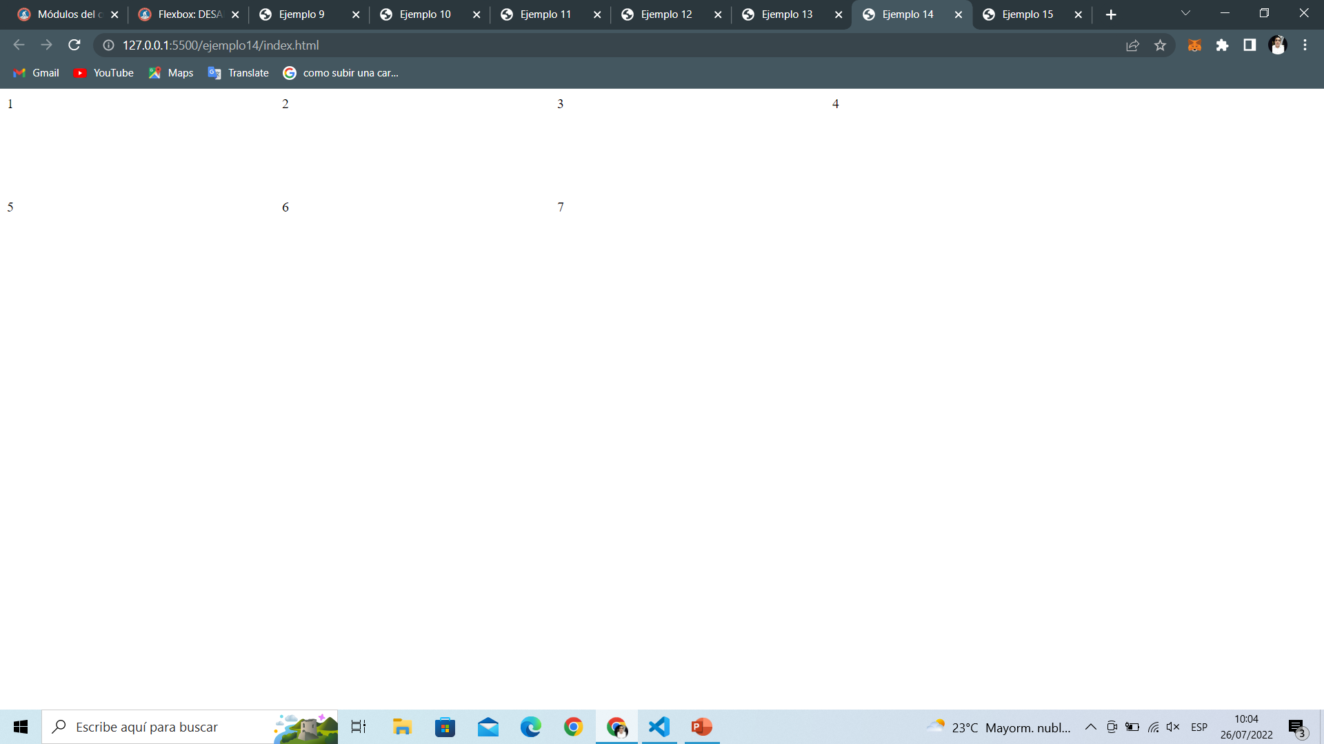
Ejemplo 14

Slide 16
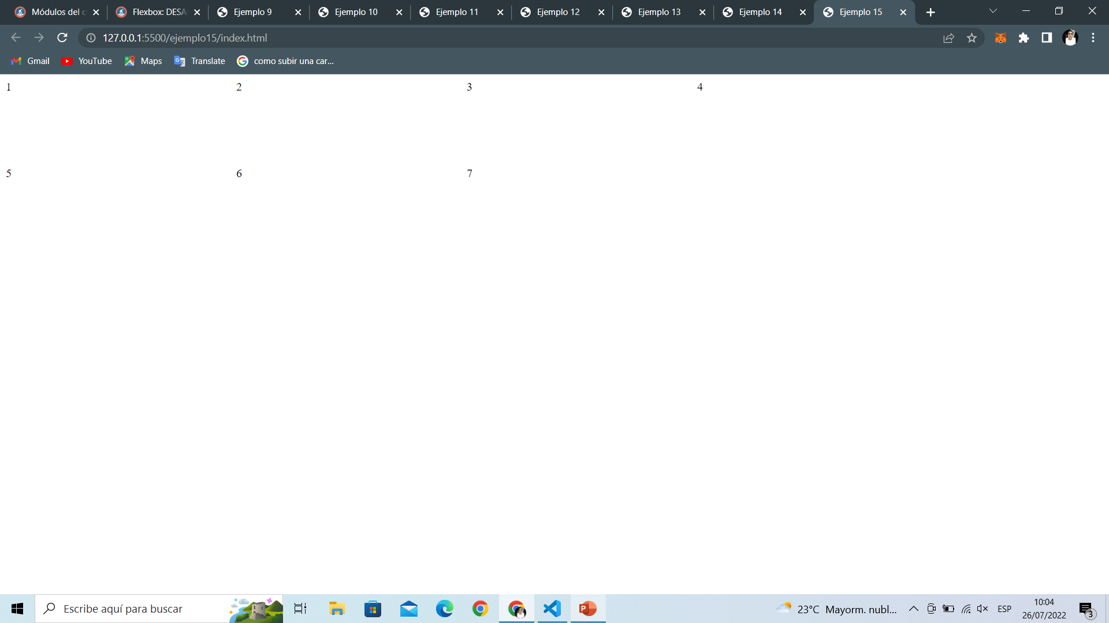
Ejemplo 15

Slide 17
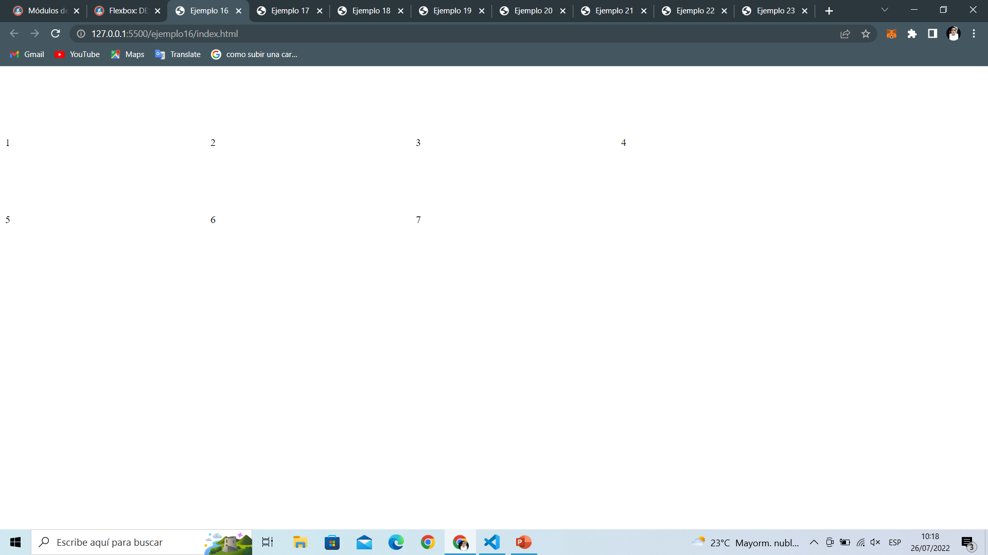
Ejemplo 16

Slide 18
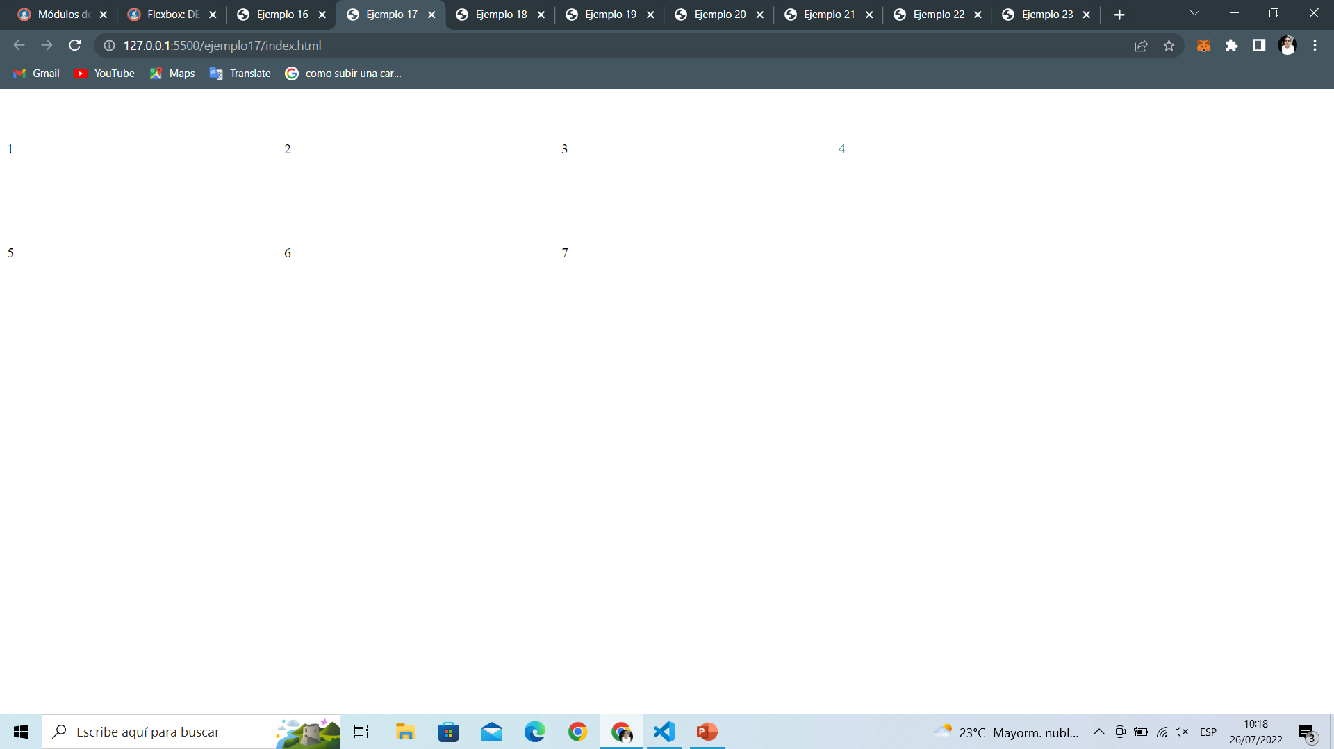
Ejemplo 17

Slide 19
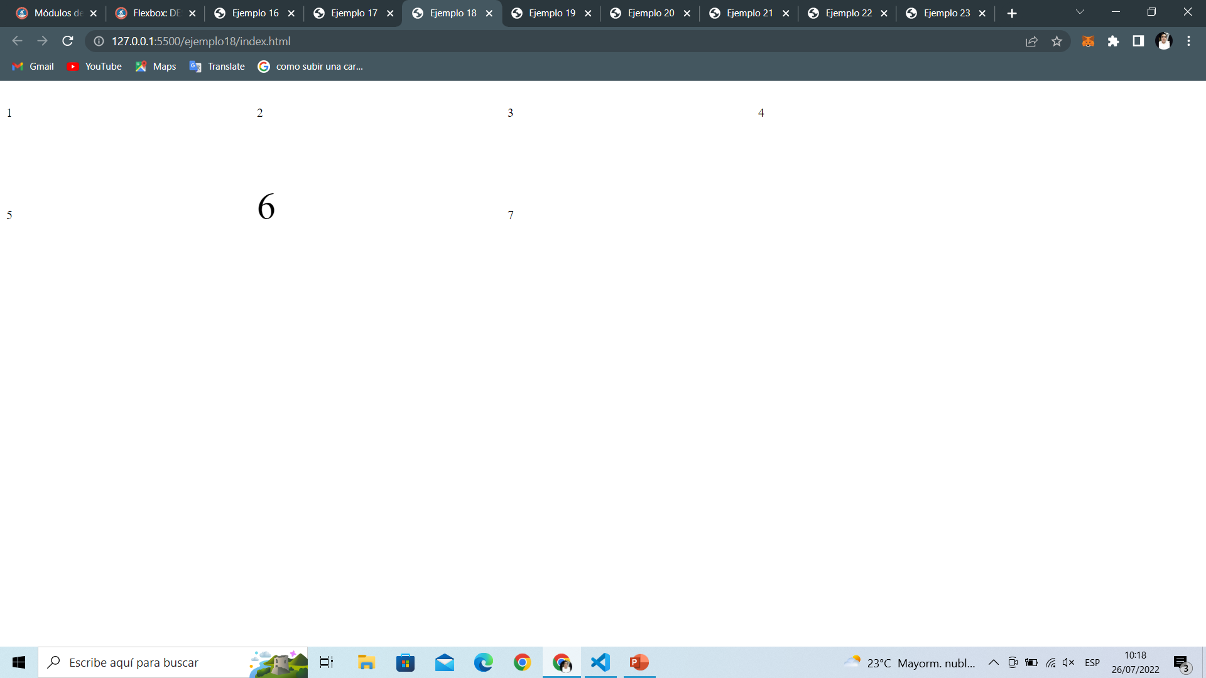
Ejemplo 18

Slide 20
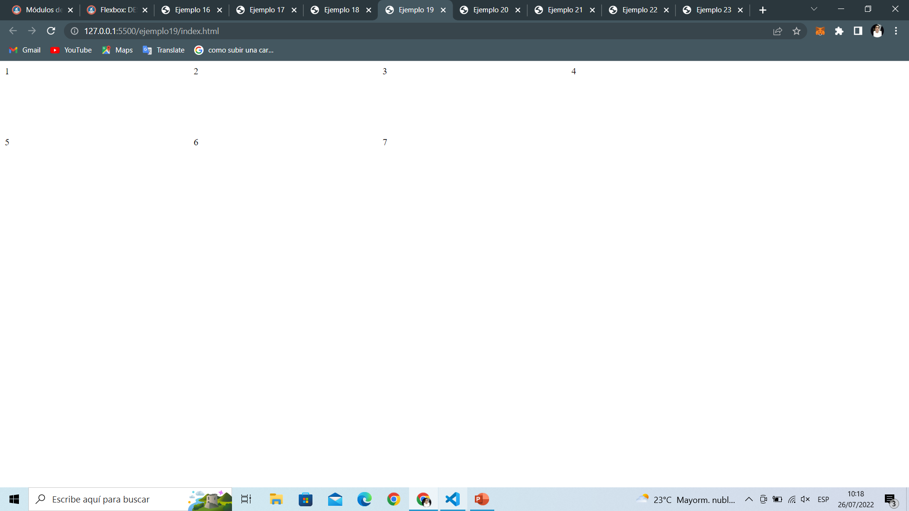
Ejemplo 19

Slide 21
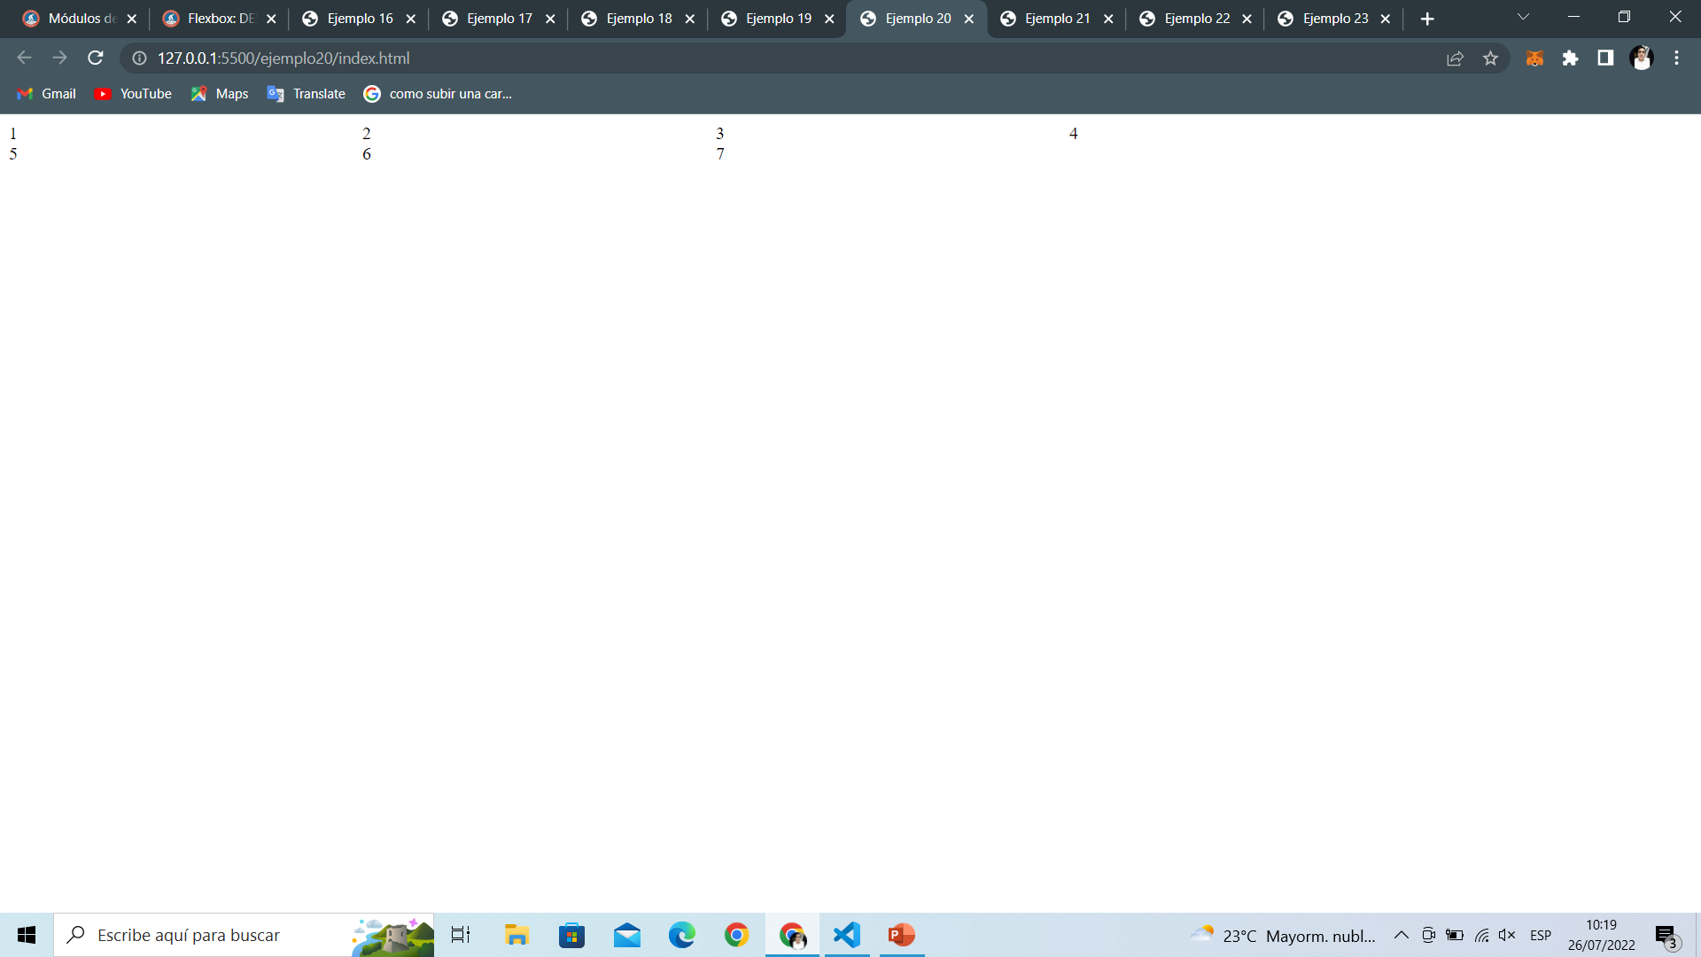
Ejemplo 20

Slide 22
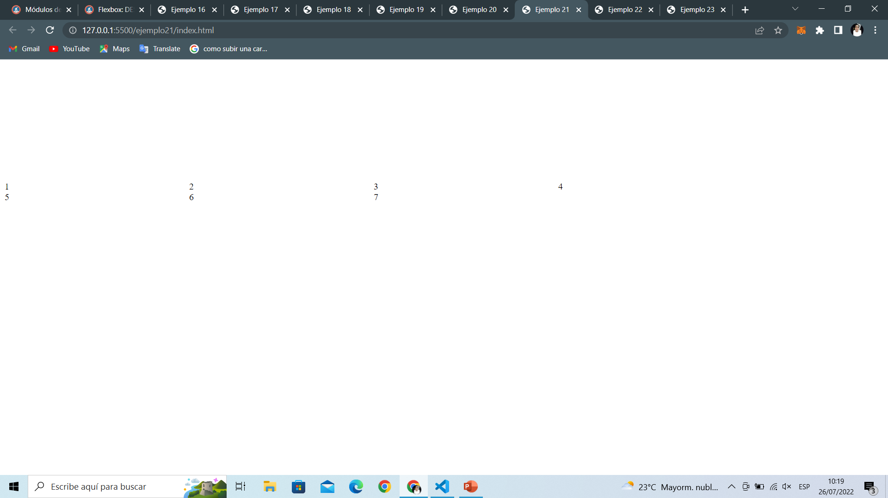
Ejemplo 21

Slide 23
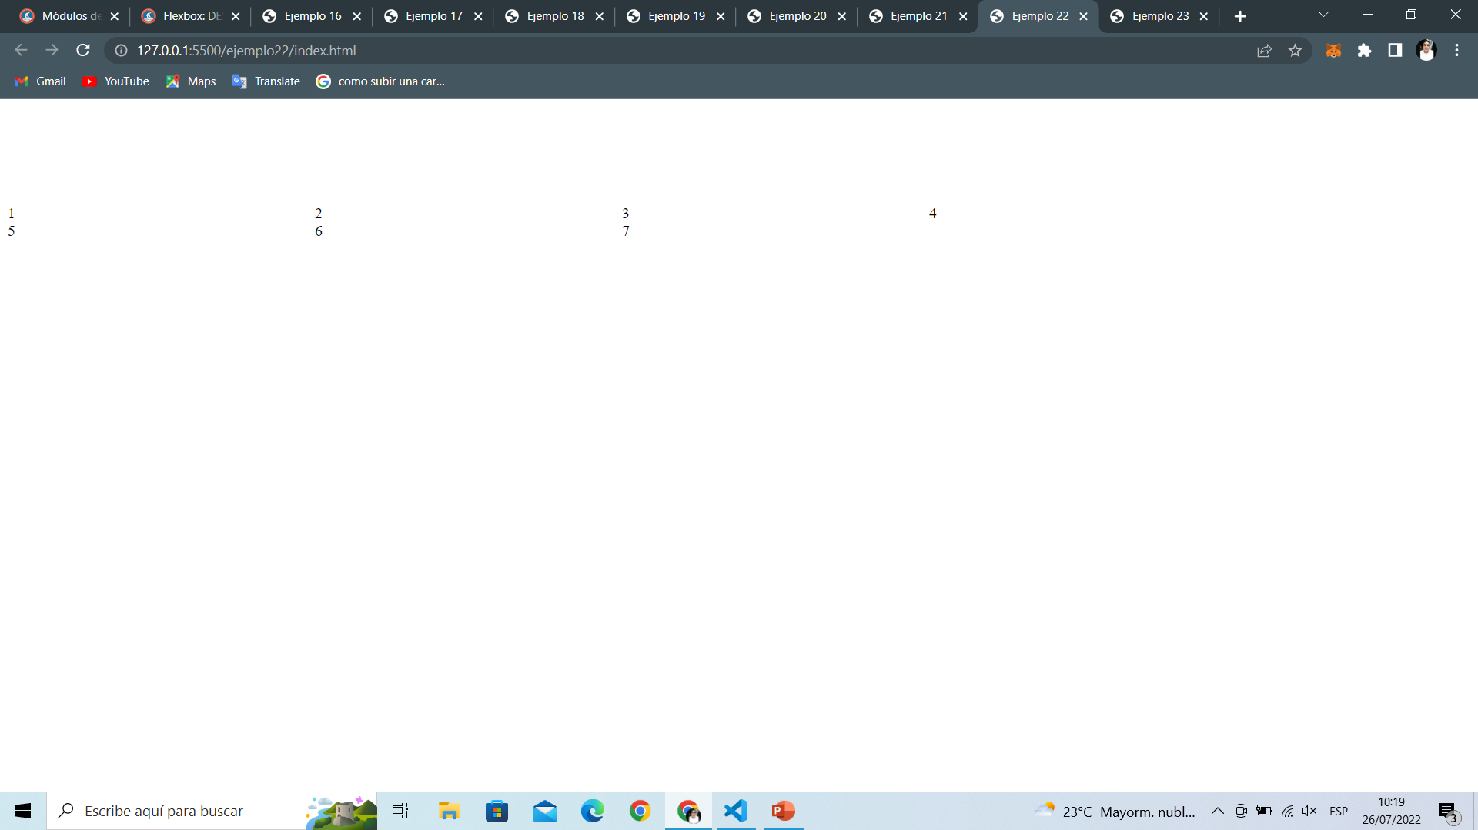
Ejemplo 22

Slide 24

Ejemplo 23

Slide 25
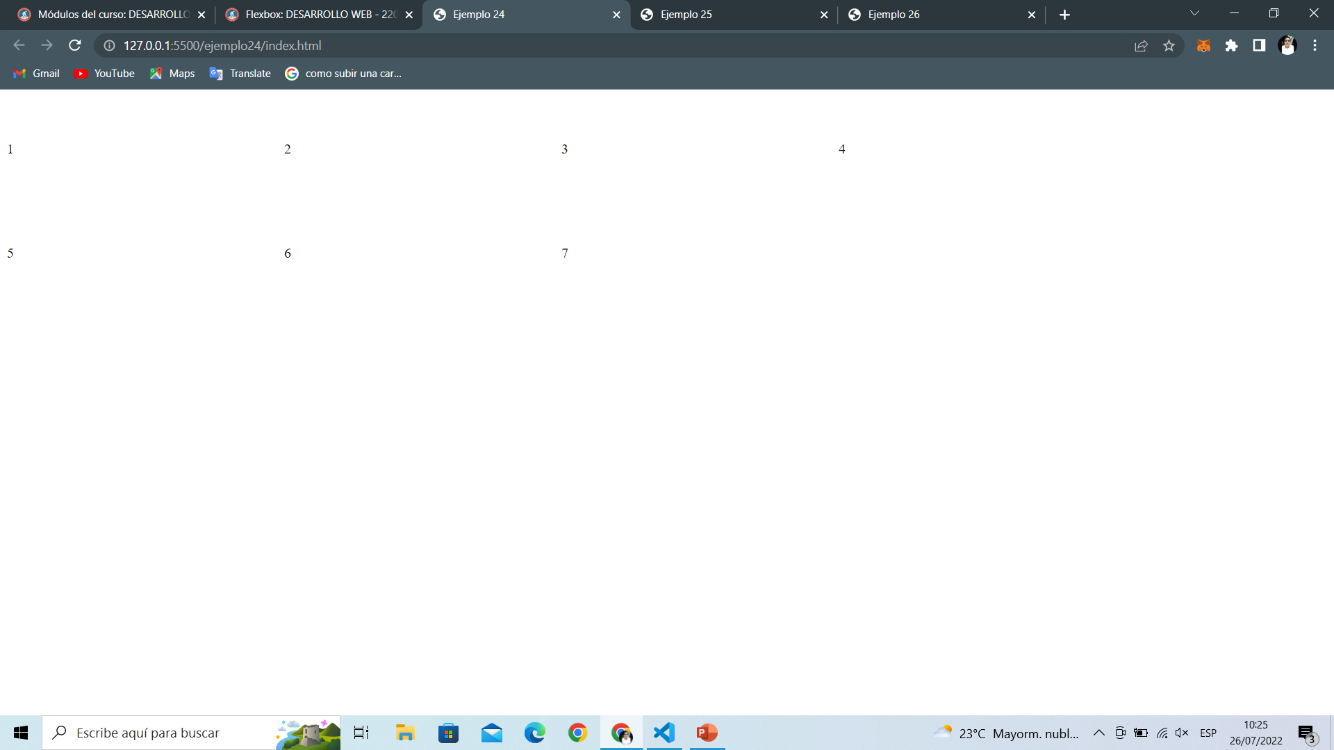
Ejemplo 24

Slide 26
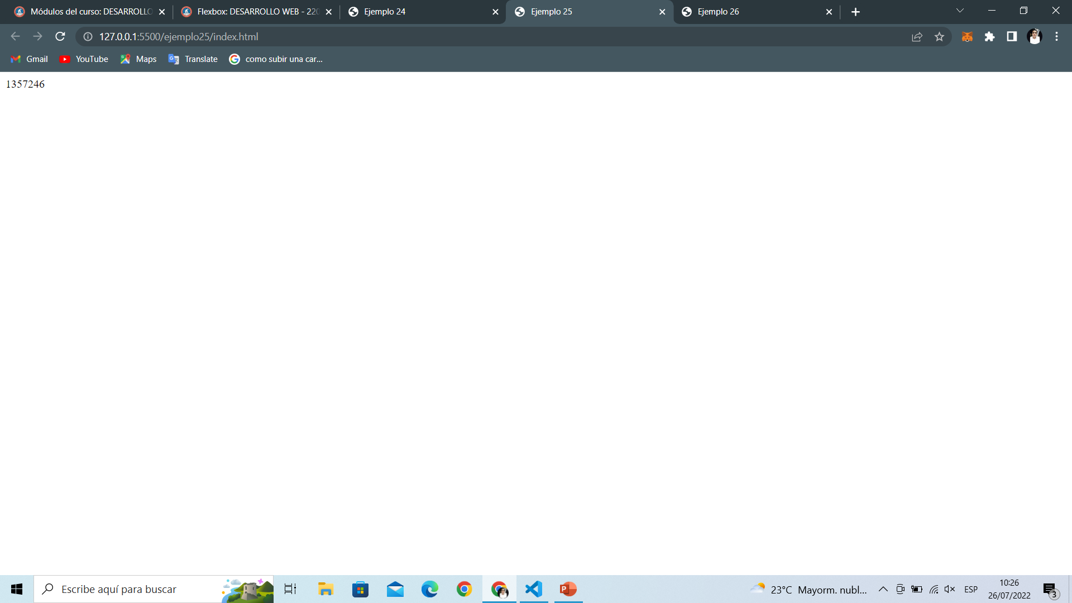
Ejemplo 25

Slide 27
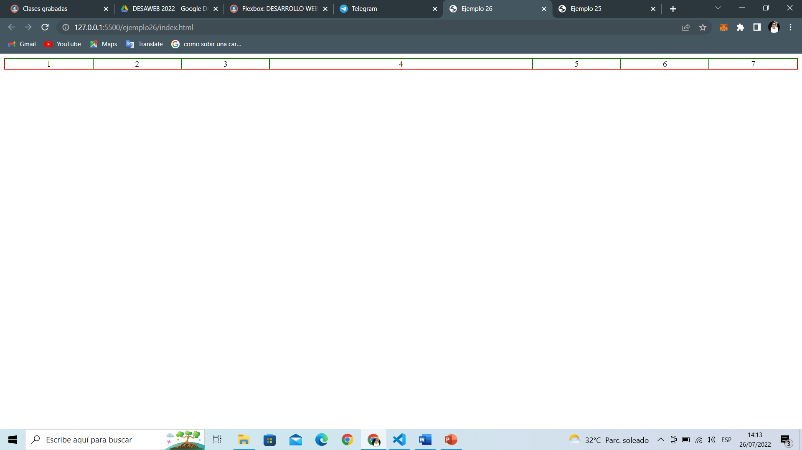
Ejemplo 26

